Slide 1



Universidad Autónoma de Nuevo León
Facultad de Contaduría Pública y Administración
Ejercicios IV
Alumno: Isaac Reyna Uresti
Docente: Federico Guadalupe Figueroa Garza
Asignatura: Modelación de datos
Carrera: Licenciado en Tecnologías de la Información.
Grupo: 11
Matricula: 1923148

Slide 2
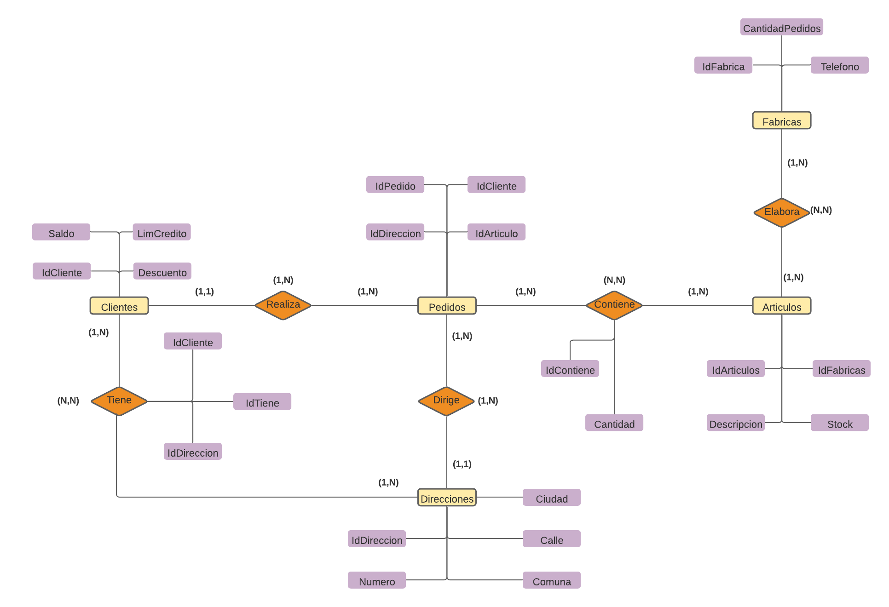
Ej. 1 Pedidos DER

Slide 3
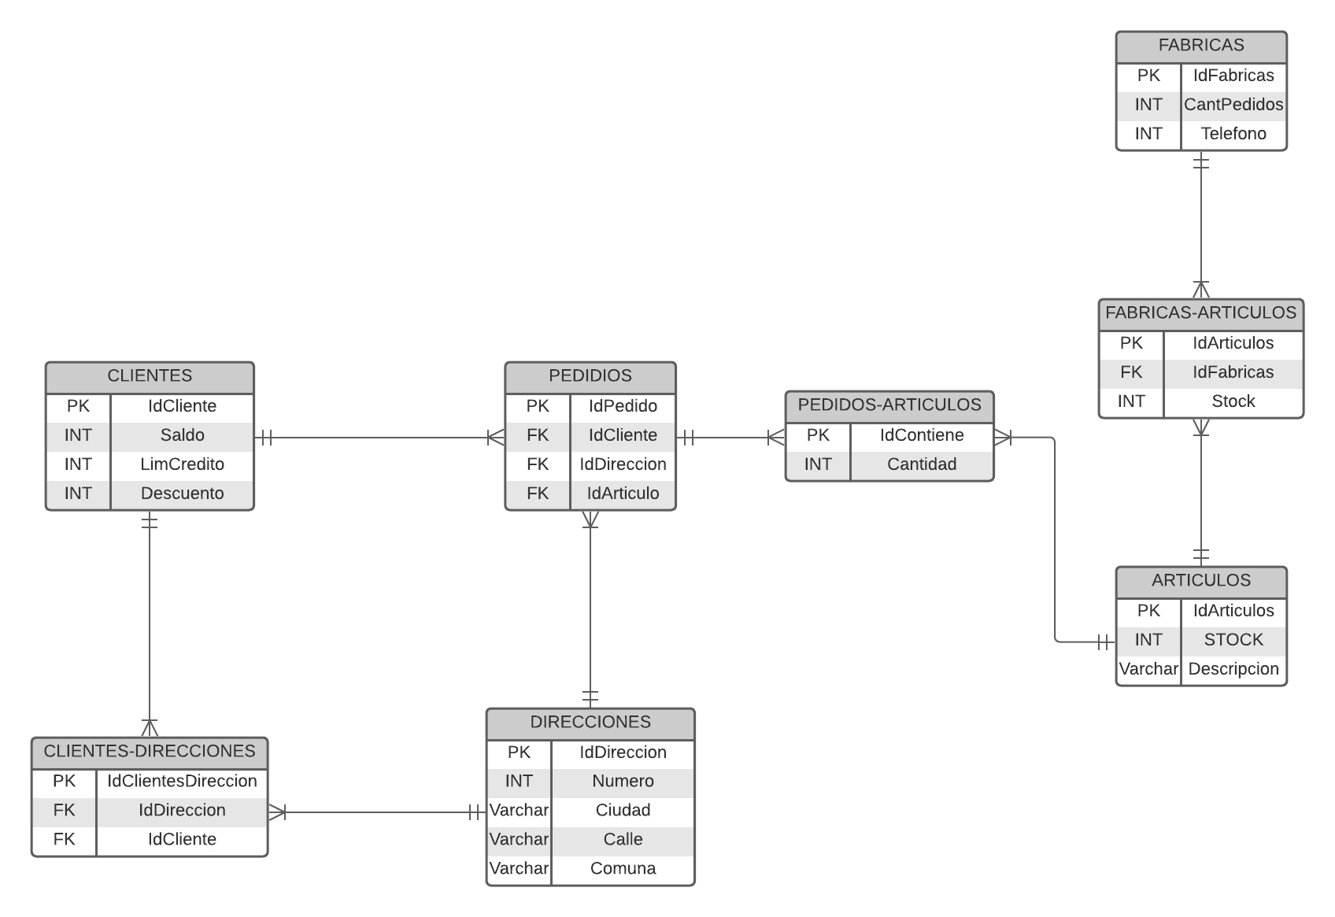
Ej. 1 Pedidos Modelo Lógico

Slide 4
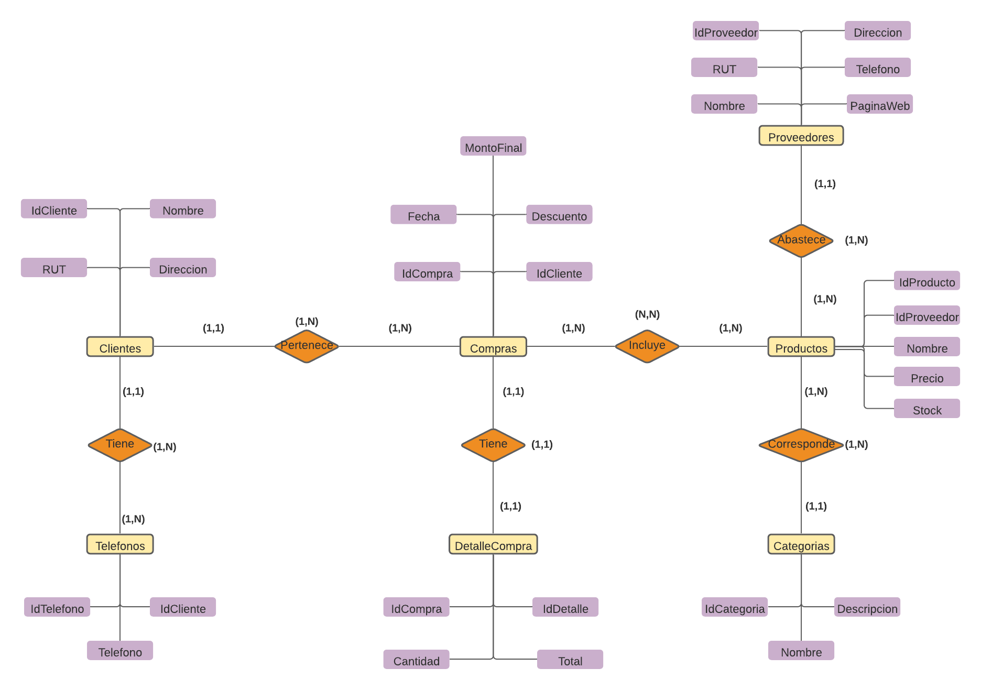
Ej. 2 Ventas DER

Slide 5
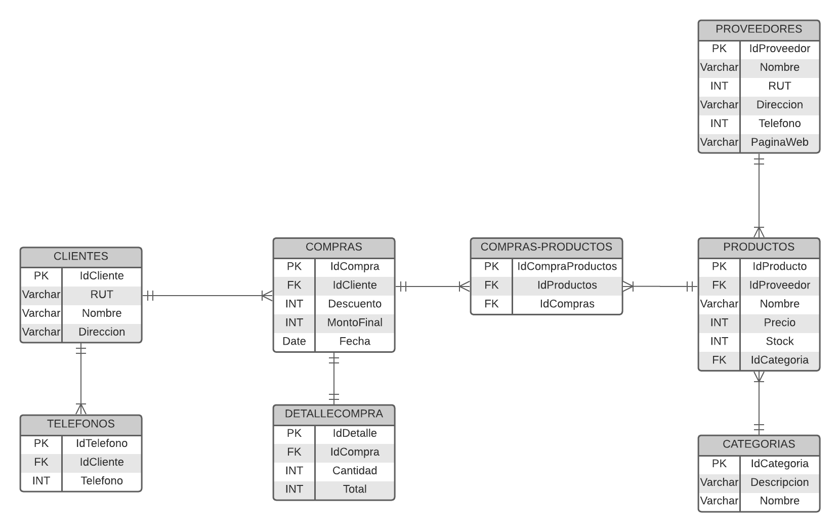
Ej. 2 Ventas Modelo Lógico

